Slide 1
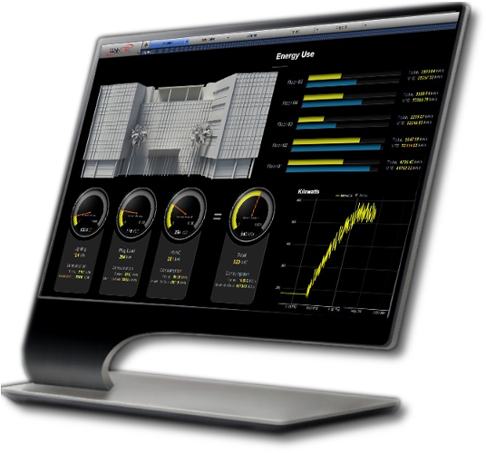
1^{ο} ΕΠΑ.Λ Σαλαμίνας
Τάξη : Γ
Ειδικότητα : Τεχνικός Ψύξης , Αερισμού και Κλιματισμού
ΚΕΦΑΛΑΙΟ 1
Εισαγωγή στους Αυτοματισμούς
(γνωριμία με τα εξαρτήματα των αυτοματισμών)
Πέτρος Πούτος
Εκ/κός ΠΕ-84 & ΠΕ-83

Slide 2
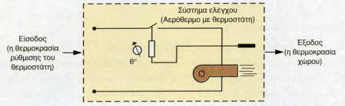
Συστήματα Ελέγχου
Σύστημα είναι μια διάταξη, ή συσκευή, ή ένα πλήθος συσκευών και διατάξεων
συνδεδεμένων μεταξύ τους έτσι ώστε να αποτελούν ένα ενιαίο σύνολο.
Κάθε σύστημα ελέγχου έχει μια είσοδο (διέγερση) και μία έξοδο (απόκριση).
Βέβαια υπάρχουν και πιο ανεπτυγμένα συστήματα ελέγχου
πολλών εισόδων – πολλών εξόδων (multi input - output systems)
Είσοδος
διέγερση
Σύστημα
Έξοδος
απόκριση
Ο έλεγχος έχει την έννοια της ρύθμισης, της κατεύθυνσης ή της εντολοδότησης
ώστε το σύστημα να εκτελεί μία καθορισμένη λειτουργία.
Ο συνδυασμός των δύο παραπάνω εννοιών (συστήματος – ελέγχου)
συνθέτει την έννοια του συστήματος έλέγχου
Απλό σύστημα ελέγχου αερόθερμου με θερμοστάτη

Slide 3
Ταξινόμηση των συστημάτων ελέγχου
Τα Συστήματα Αυτομάτου Ελέγχου ( ΣΑΕ) διακρίνονται σε δύο μεγάλες κατηγορίες
ΣΑΕ ανοικτού βρόγχου (open loop systems)
Διαταραχές
Ελεγκτής
( controller)
Σύστημα
είσοδος
έξοδος
ΣΑΕ κλειστού βρόγχου (closed loop system) ή συστήματα με ανάδραση
Διαταραχές
Ελεγκτής
( controller)
Σύστημα
είσοδος
+
έξοδος
-
ανάδραση
Μετατροπέας

Slide 4
Παραδείγματα κατηγοριών Συστημάτων Αυτομάτου Ελέγχου
Χρονοδιακόπτης
Φώτα κήπου
(Σύστημα)
Χειροκίνητη
εισαγωγή χρόνου
(Είσοδος)
ΣΑΕ ανοικτού βρόχου
Συγκριτής
Διάταξη επιλογής Θερμοκρασίας
Ελεγκτής
( controller)
Ψυγείο
(Σύστημα Ψύξης)
είσοδος
+
Θερμοκρασία
Ψυγείου
έξοδος
-
Θερμόμετρο
Θερμοστάτης
ΣΑΕ κλειστού βρόγχου

Slide 5
Βασικά μέρη ενός συστήματος ελέγχου
Μηχανή
Τμήμα
εισόδου
Αισθητήρες
Ενεργοποιητές
Μονάδες προσαρμογής των σημάτων εισόδου
Τμήμα ελέγχου
Έλεγχος Ισχύος
Μονάδες προσαρμογής των σημάτων εξόδου
Τμήμα επεξεργασίας
δεδομένων
Επεξεργαστής
και πρόγραμμα
Διάλογος
ανθρώπου – μηχανής
Τμήμα εξόδου
Προς το
δίκτυο

Slide 6
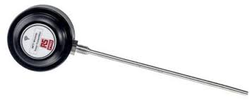
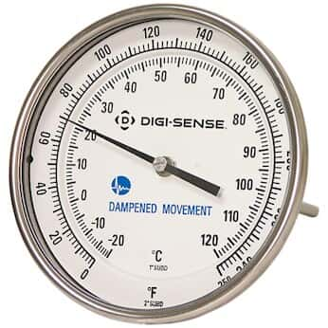
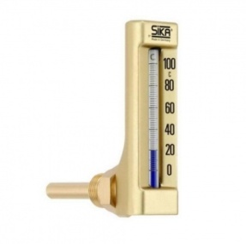
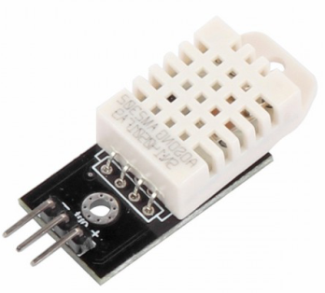
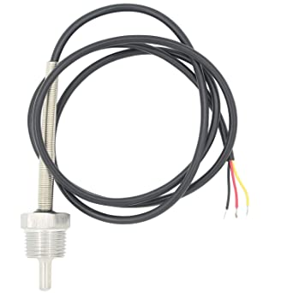
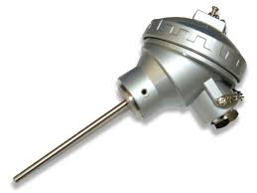
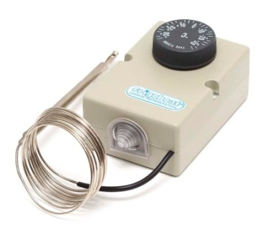
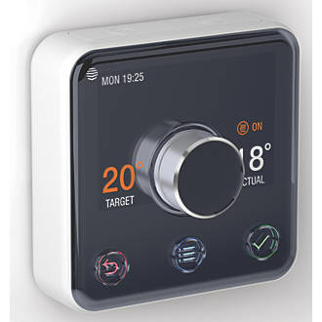
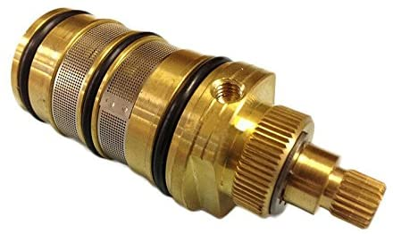
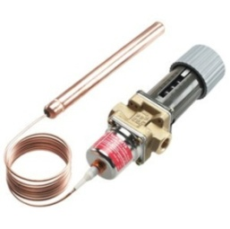
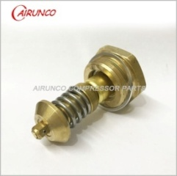
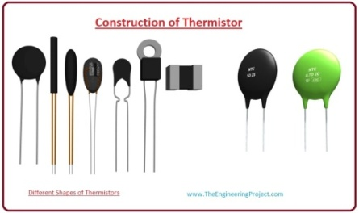
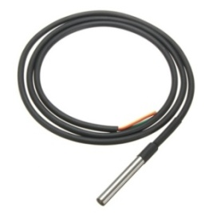
Αισθητήρες
Αισθητήρες ονομάζονται οι διατάξεις εκείνες που μπορούν να μετατρέψουν ένα φυσικό μέγεθος (π.χ θερμοκρασία
πίεση , φωτεινότητα, δύναμη κ.τ.λ σε ηλεκτρικό σήμα (τάση, ρεύμα, συχνότητα, διαφορά φάσης) ώστε να μπορούν
να επεξεργαστούν από ηλεκτρικά και ηλεκτρονικά κυκλώματα.
Θερμοκρασίας :
Θερμόμετρα
Αισθητήρας
Υγρασίας &
θερμοκρασίας
Θερμοστοιχεία
Θερμοστάτες
Θερμοστατικές βαλβίδες
Θερμίστορ

Slide 7
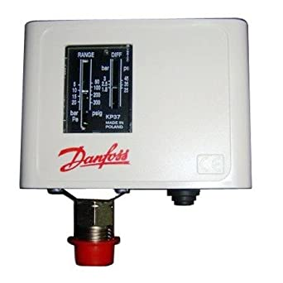
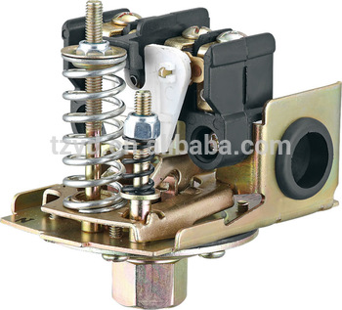
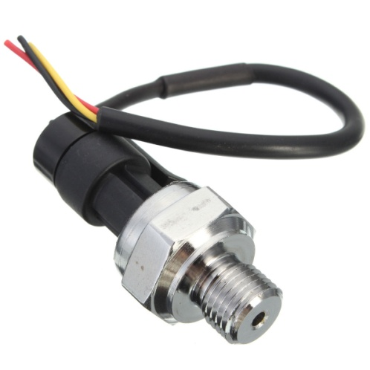
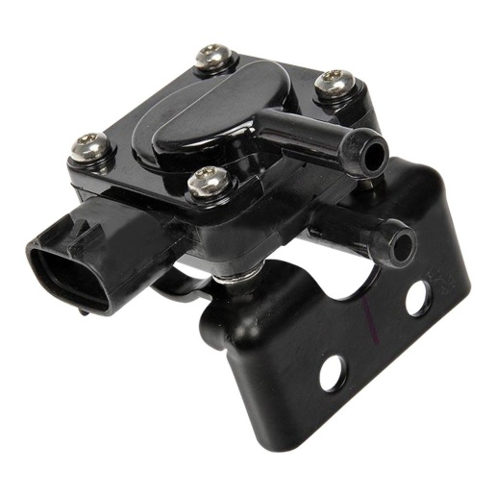
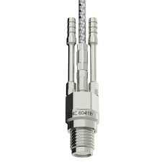
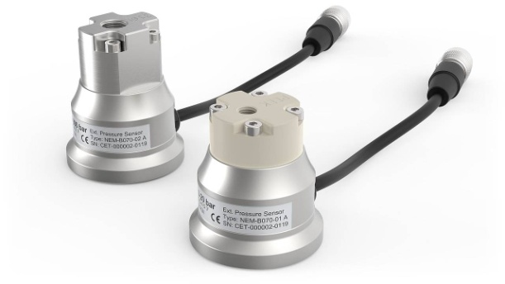
Αισθητήρες Πίεσης
Πρεσοστάτες
Αισθητήρας πίεσης
υγρών και αερίων
Αισθητήρες πίεσης
εξωτερικοί
Αισθητήρας
διαφορικής πίεσης
Αισθητήρας πίεσης
Ψύξης νερού

Slide 8
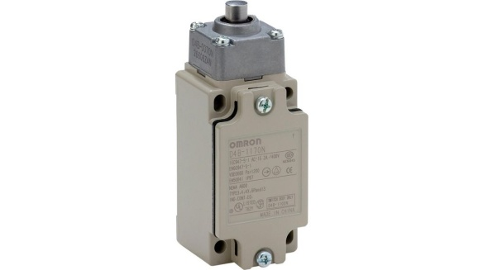
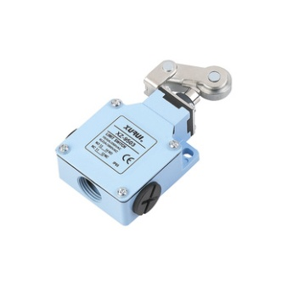
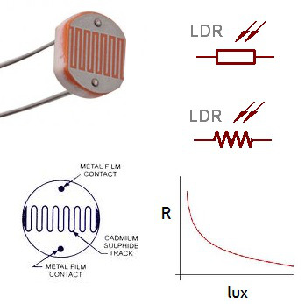
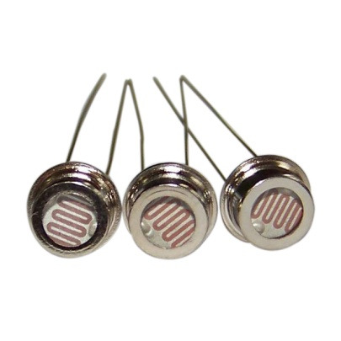
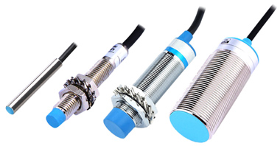
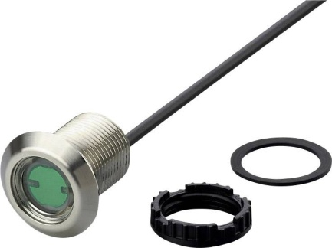
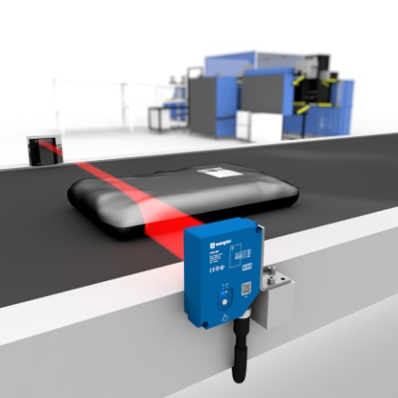
Φωτοηλεκτρικοί Αισθητήρες
Αισθητήρες επαφής
Αισθητήρες προσέγγισης
φωτοαντιστάσεις
Επαγωγικοί
Χωρητικοί
Δέσμης laser
Ζεύγος πομπού - δέκτη

Slide 9
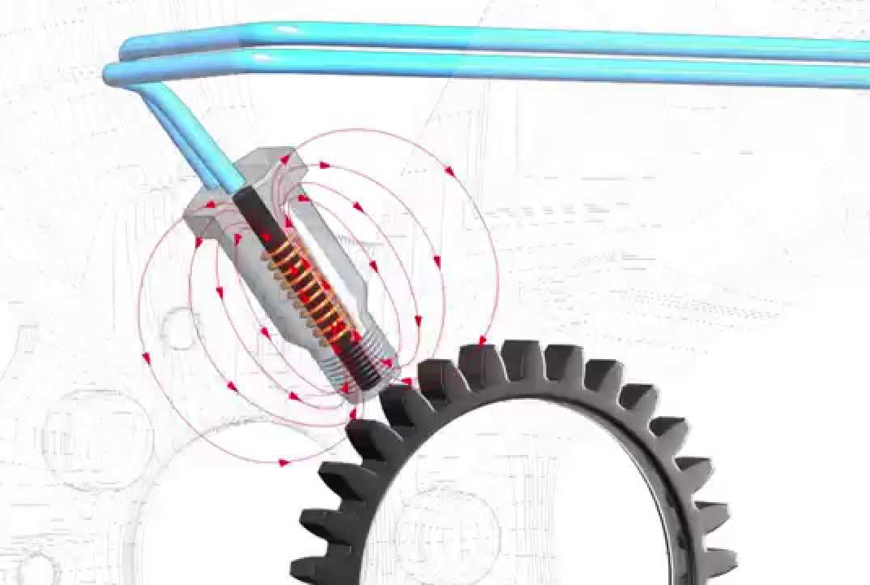
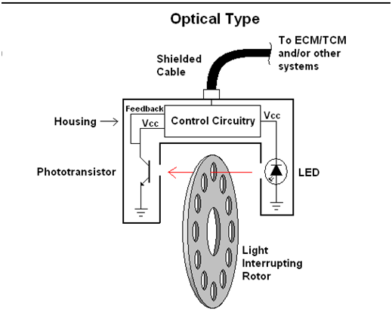
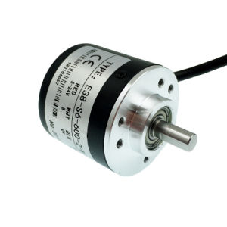
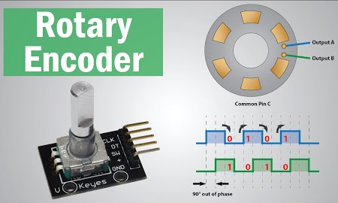
αισθητήρες Ταχύτητας
Οπτικού τύπου
(infrared laser)
Αισθητήρας Hall
Περιστροφικοί διακόπτες
ή κωδικοποιητές (encoders)

Slide 10
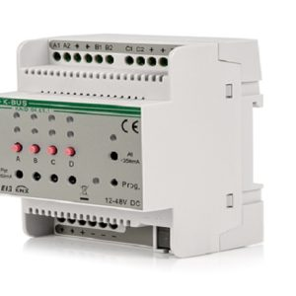
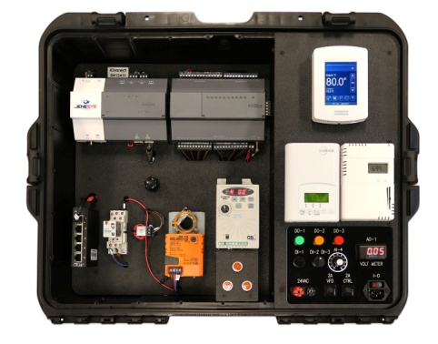
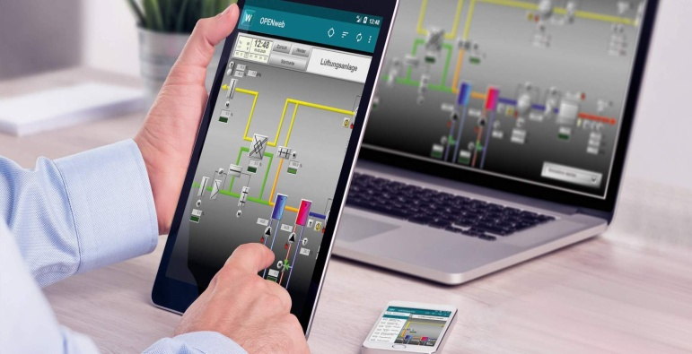
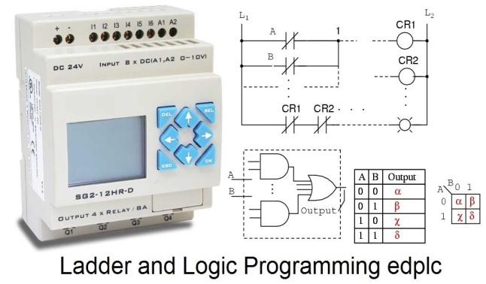
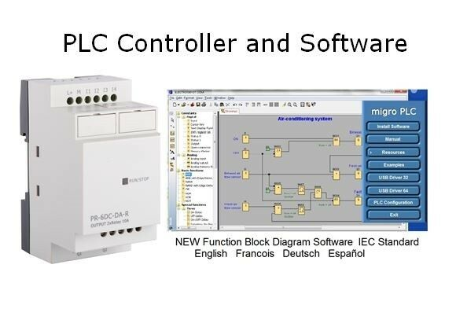
Ελεγκτές (controllers)
Ηλεκτρικοί & Ηλεκτρονικοί
Ελεγκτής
Ολοκληρωμένο Σύστημα Ελέγχου
Έλεγχος με συστήματα SCADA
Προγραμματιζόμενοι Λογικοί Ελεγκτές
Programmable Logic Controllers (PLC)

Slide 11
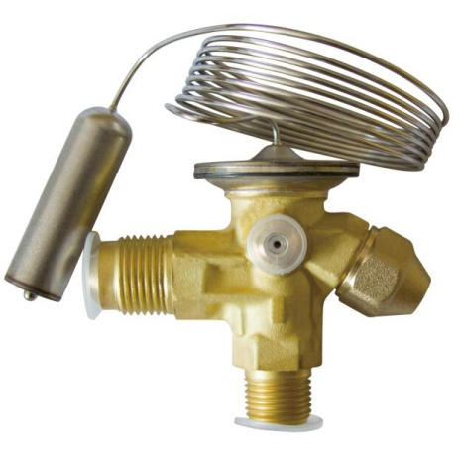
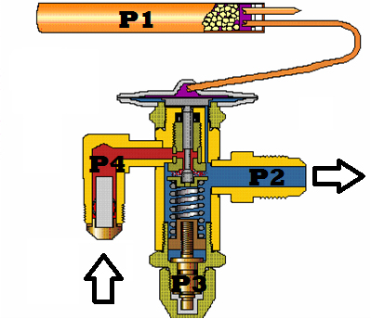
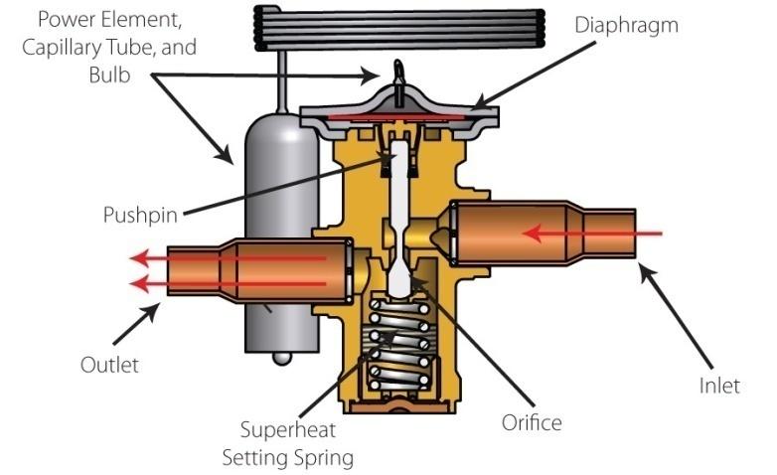
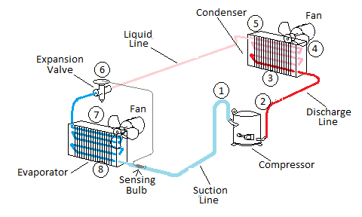
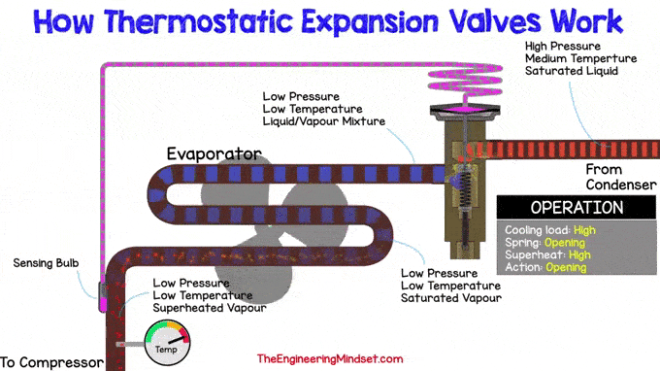
Θερμοστατική Εκτονωτική Βαλβίδα
(Θ.Ε.Β )
Μηχανικός ελεγκτής (ρυθμιστής ) ψυκτικού κυκλώματος
Λειτουργία Θ.Ε.Β

Slide 12
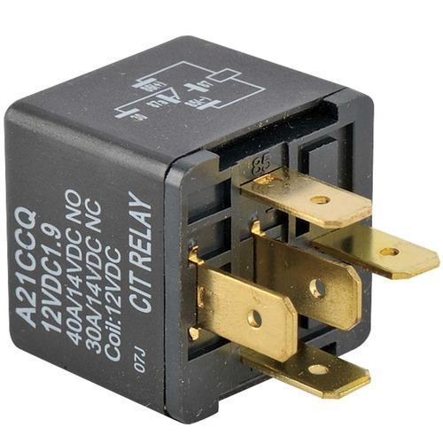
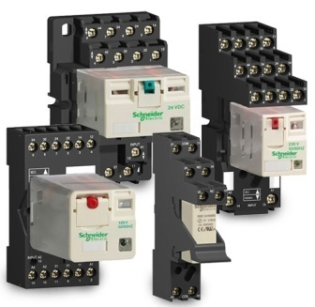
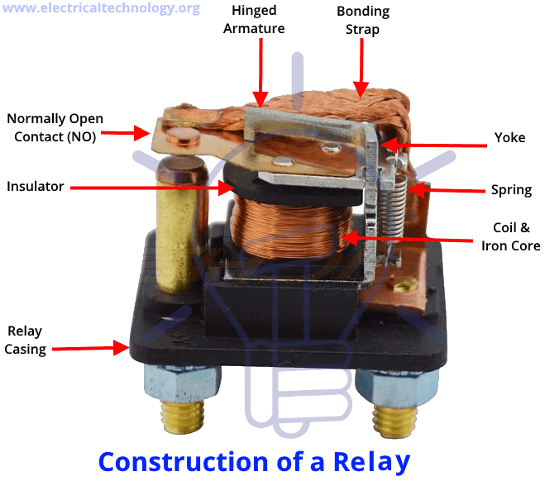
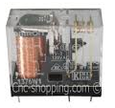
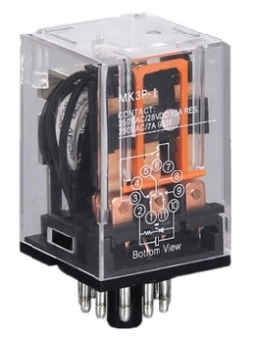
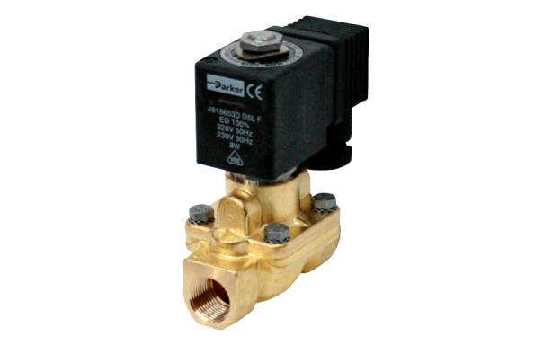
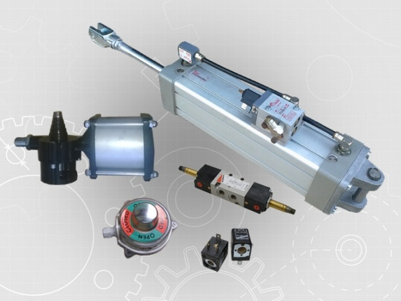
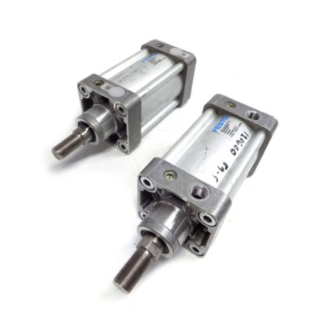
Ενεργοποιητές (actuators)
Ονομάζονται τα εξαρτήματα (ηλεκτρικά, ηλεκτρομηχανικά, υδραυλικά , πνευματικά κ.τ.λ) τα οποία
λαμβάνουν τις εντολές από τις εξόδους του συστήματος ελέγχου και ενεργούν με διάφορες διαδικασίες
στο σύστημα, ώστε να το ρυθμίσουν σύμφωνα με τις απαιτήσεις εισόδου, στην επιθυμητή κατάσταση.
Ηλεκτρονόμοι (relay)
Τύπου
αυτοκινήτου
Τύπου ράγας
Ισχύος
Εσωτερικός
Μηχανισμός ρελαί
Τύπου πλακέτας
PCB type
Τύπου λυχνίας
Μηχανισμοί γραμμικής κίνησης (κύλινδροι)
Ηλεκτρομαγνητική
Βαλβίδα
Υδραυλικοί κύλινδροι
Πνευματικοί κύλινδροι

Slide 13




Ηλεκτρικά - Ηλεκτρονικά εξαρτήματα και διατάξεις που χρησιμοποιούνται
στα Συστήματα Αυτόματου Ελέγχου
Ηλεκτρικά :
Μπουτόν & διακόπτες
Μετασχηματιστές
Τριφασικά ρελέ ράγας
Τριφασικός θερμικός
διακόπτης υπερφόρτωσης

Slide 14






Ηλεκτρονικά:
Ποτενσιόμετρα
Τελεστικός Ενισχυτής (operational amplifier)
σαν Συγκριτής (Comparator)
Τελεστικός Ενισχυτής
σαν μορφοποιητής σημάτων
(Schmitt trigger )

Slide 15






Ειδικές διατάξεις:
AC servo motor
DC servo motor
DC servo motor inside
Stepper motor
Stepper motor power driver
Analog Valve (Val-Vol)

